Slide 1
第 3 章
模糊关系与聚类分析
3.5 F关系的合成
3.6 F关系的传递性
3.7 F等价关系及聚类图
3.8 F相似关系
3.9 聚类分析

Slide 2
F关系的合成
设Q∈F (U×V)， R∈F(V×W)，
Q
R
q₁₁
v₁
w₁
u₁
r₂₁
v₂
q₂₃
r₃₂
w₂
u₂
v₃
Q ∘ R

Slide 3
F关系合成的性质(4)
[性质5]： ( Q ◦ R )_{λ} = Q_{λ} ◦ R_{λ}
[推 论]： (R^{m})_{λ} = (R_{λ})^{m}
[性质6]： ( Q ◦ R )^{T} =R^{T} ◦ Q^{T}
[推 论]： (R^{n})^{T} =(R^{T})^{n}
[定理2]：设Q∈F(U×V)，R∈F(V×W)，则

Slide 4
[性质5]的证明： ( Q ◦ R )_{λ} = Q_{λ} ◦ R_{λ}
设 Q = (q_{ij})_{m×s}, R = (r_{ij})_{s×n}, Q ◦ R =P =(p_{ij})_{m×n},
p_{ij} = ∨{(q_{ik} ∧ r_{kj}) |1 ≤ k ≤ s }
p_{ij}(λ) =1⇔ p_{ij} ≥ λ
⇔∨(q_{ik} ∧ r_{kj}) ≥ λ
⇔∃k₀, q_{ik0} ∧ r_{k0j} ≥ λ
⇔∃k₀, q_{ik0} ≥λ 且 r_{k0j} ≥ λ
⇔∃k₀, q_{ik0} (λ) = r_{k0j}(λ) = 1
p_{ij}(λ) =1
⇔ ∨(q_{ik}(λ) ∧ r_{kj}(λ)) =1
Notes:
说明 P 和 Q ◦ R的 λ截集的(i,j)元素均为1

Slide 5
[性质5]的证明： ( Q ◦ R )_{λ} = Q_{λ} ◦ R_{λ}
设 Q = (q_{ij})_{m×s}, R = (r_{ij})_{s×n}, Q ◦ R =P =(p_{ij})_{m×n},
p_{ij} = ∨{(q_{ik} ∧ r_{kj}) |1 ≤ k ≤ s }
p_{ij}(λ) =0 ⇔ p_{ij}＜λ
⇔∨(q_{ik} ∧ r_{kj})＜λ
⇔∀k, q_{ik} ∧ r_{kj} ＜λ
⇔∀k, q_{ik}＜λ 或 r_{kj}＜λ
⇔∀k, q_{ik} (λ) =0 或 r_{kj} (λ) =0
p_{ij}(λ) =0
⇔∨(q_{ik}(λ) ∧ r_{kj}(λ))=0
所以, p_{ij}(λ) = ∨(q_{ik}(λ)∧r_{kj}(λ)).
Notes:
说明 P 和 Q ◦ R的 λ截集的(i,j)元素均为0

Slide 6
[性质6]的证明：( Q◦R )^{T} = R^{T}◦Q^{T}
证：设Q∈F(U×V)，R ∈ F(V×W)，则
按转置定义有：Q^{T}(v,u)=Q(u,v), R^{T}(w,v)=R(v,w)
(Q∘R)^{T}(w, u)
  ⇔ (R^{T}∘Q^{T}) (w, u)
  所以， ( Q◦R )^{T} = R^{T}◦Q^{T}
⇔ (Q∘R) (u, w)

Slide 7
3.6 F关系的传递性
[定义]设R∈F(U×U)，∀λ∈[0,1]，
若R(u,v) ≥ λ 且 R(v,w) ≥ λ
则 R(u,w) ≥ λ
那么称R是传递F关系。
R是传递的F关系⇔ ∀λ, R_{λ}是传递的普通关系。

Slide 8
F关系的传递性举例1
[P72例1]设论域U={150, 50, 2}, R表示“大得多”的F关系。且
问R是传递关系吗？
因为：R(150,50)=0.7, R(50,2)=0.5, R(150,2)=0.9
可知，对 ∀ λ ∈[0,1]，若 R(u,v) ≥ λ且 R(v,w) ≥ λ
则 R(u,w) ≥ λ ， 所以R是传递关系。
对 ∀λ ∈[0,1]
若 R(u,v) ≥ λ且 R(v,w) ≥ λ
则 R(u,w) ≥ λ
那么称R是传递F关系。

Slide 9
[定理1]R是传递的F关系的充要条件是R⊇R²
对 ∀ λ ∈[0,1]
若 R(u,v) ≥ λ且 R(v,w) ≥ λ
则 R(u,w) ≥ λ
那么称R是传递F关系。
证：必要性(⇒)
∀u, w∈U, 对∀v₀∈U,
取 λ=R(u, v₀) ∧ R(v₀,w)
显然有 R(u, v₀)≥λ, R(v₀, w)≥λ
由传递性定义得：R(u,w) ≥λ
从而， R(u, w) ≥ R(u, v₀)∧R(v₀, w)
由于v₀的任意性，有
R(u,w) ≥∨(R(u, v)∧R(v,w))
故 R ⊇ R ◦ R =R²
= R◦R

Slide 10
[定理1]R是传递的F关系的充要条件是R⊇R²
对 ∀ λ ∈[0,1]
若 R(u,v) ≥ λ且 R(v,w) ≥ λ
则 R(u,w) ≥ λ
那么称R是传递F关系。
证：充分性(⇐)
由R ⊇ R ◦ R，得
R(u, w) ≥∨( R(u, v)∧R(v, w) )
从而 R(u, w) ≥ R(u, v) ∧R(v, w)
所以，当R(u, v) ≥ λ, R(v, w) ≥ λ时，有
R(u, w) ≥ λ
按定义知，R是传递的F关系。
证毕。
Notes:
这提供了验证某F关系具有传递性的方法

Slide 11
F关系的传递性举例1
[P72例1]设论域U={150, 50, 2}, R表示“大得多”的F关系。且
可见， R ⊇ R ◦ R，所以R是传递关系。
[定理1] R是传递的F关系的充要条件是R⊇R²

Slide 12
R的传递闭包
[定义2]设R∈F(U×U)，若
  (1) 是传递F关系且
  (2) Q是任意传递F关系且Q⊇R和
  则称 为R的传递闭包，记
  可见，传递闭包是所有包含R的最小传递关系。
[定理2] 设R∈F(U×U)，总有
[定理3]
[定理4] 设|U|=n， R∈F(U×U) ，则
Notes:
[定理4]给出了求R的传递闭包的方法

Slide 13
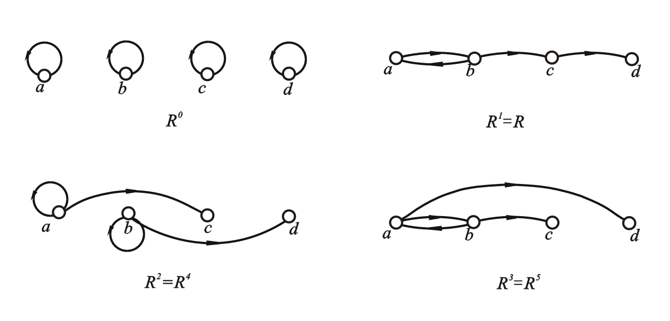
普通二元关系幂的运算
R⁰, R¹, R², R³,…的关系图如下图所示
[定理4] 设|U|=n， R∈F(U×U) ，则

Slide 14
求R的传递闭包举例[P74例2]
设R= ，求
解：因为R论域上只有3个元素，由[定理4]知，

Slide 15
具有自反关系的传递闭包
[定理5]设R∈F(U×U)为自反矩阵，则
证明：
因为R自反，则R ⊇ I
又由F合成运算[性质3]：
Q ⊇ R ⇒ Q ◦ S ⊇ R ◦ S
有： R ◦ R ⊇ I ◦R =R
从而推得： R^{n} ⊇ … R² ⊇ R
由[定理4]得：

Slide 16
普通集合的等价关系
等价关系
  是最重要、最常见的二元关系之一。它有良好的性质。在计算机科学和计算机技术、信息科学和信息工程中都有广泛的应用。
定义
  设 R 为非空集合上的关系. 如果 R 是自反的、对称的和传递的, 则称 R 为 A 上的等价关系.
  设 R 是一个等价关系,
    若<x,y>∈R, 称 x 等价于y, 记做 x～y.
Notes:
等价关系的关系矩阵和关系图的特点
关系矩阵的主对角线全为1且是对称阵；
关系图每一个结点上都有自回路且每两个结点间如果有边，一定有方向相反的两条边。目前对等价关系的研究是深入而完备的。

Slide 17
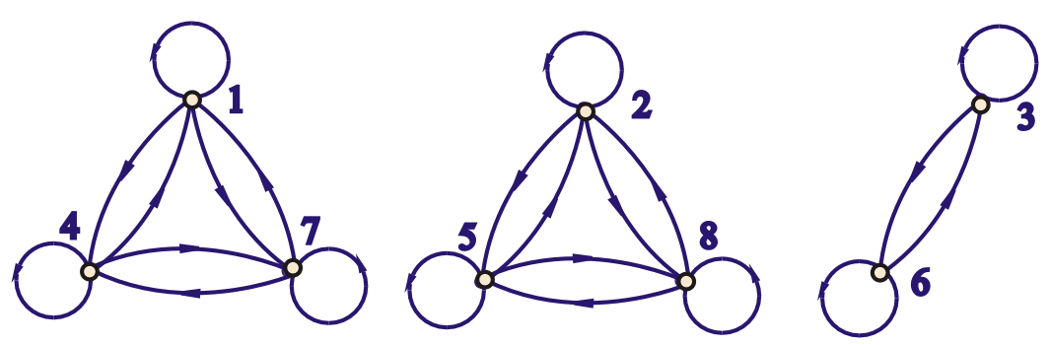
A上的模3等价关系
设 A={1,2,3,4,5,6,7,8},
R={ <x,y>| x,y∈A ∧ x ≡ y (mod 3) }
1(mod 3)=4(mod 3)=7(mod 3)=1 1~4~7
2(mod 3)=5(mod 3)=8(mod 3)=2 2~5~8
3(mod 3)=6(mod 3)=0 3~6

Slide 18
3.7 F等价关系及聚类图
[定义]设R∈F (U×U)，如果满足：
(1)自反性： R ⊇ I 或 R(u,u) =1；
(2)对称性： R =R^{T} 或R(u,v) =R(v,u)；
(3)传递性： R ⊇R² 或按传递定义
则称R是U上的F等价关系.
当U为有限论域时, 则U 上的F等价关系R可用F等价矩阵来表示,它除满足上述特性，还可表示如下：
(1) 自反性：r_{ii} =1
(2) 对称性：r_{ij} = r_{ji}
(3) 传递性：
Notes:
自反性→ I ⊆ A⊆A² ⊆ A³ ⊆…⊆ A^{n-1} ⊆A^{n}⊆…
传递性→ Q ⊇Q² ⊇ Q³ ⊇… ⊇Q^{n-1} ⊇Q^{n} ⊇…

Slide 19
R是否为F等价矩阵？
论域U={x₁, x₂}，
(1)自反性： R(u,u) =1；
(2)对称性： R =R^{T} ；
(3)传递性： R =R²

Slide 20
F等价矩阵的基本定理
[定理1] R∈F(U×U)是F等价矩阵的充要条件是对∀λ ∈[0,1]，
R_{λ}都是等价的布尔矩阵.
[说明]
一个F矩阵可能化为R_{λ}矩阵（普通等价矩阵），
随着λ取不同的值，得到不同的R_{λ} ，从而可将U划分成不同的类。
∀λ∈[0,1]：
R ⊆S⇔R_{λ} ⊆ S_{λ}
(R^{T})_{λ} = (R_{λ})^{T}
(R◦S)_{λ}=R_{λ} ◦ S_{λ}
证：(1)自反性：
I ⊆ R⇔∀λ∈[0,1]，I_{λ} ⊆ R_{λ}
⇔I ⊆ R_{λ}，即R_{λ}具有自反性；
(2)对称性：
R^{T} = R ⇔ (R^{T})_{λ} = R_{λ}
⇔ (R_{λ})^{T} = R_{λ}，即R_{λ}具有对称性；
(3)传递性：
R² ⊆ R ⇔ (R◦R)_{λ} ⊆ R_{λ} ⇔ (R_{λ})² ⊆ R_{λ}，即R_{λ}具有传递性.

Slide 21
F等价矩阵的基本定理
[定理2] 设R ∈F (U×U)，R_{λ}表示按λ分成的类，
则当 λ < μ 时，R_{λ} ⊇ R_{μ}
(λ、μ ∈[0,1])
[说明]
  对∀0 ≤ λ < μ ≤ 1，R_{μ} 所决定的分类中的每一个类是R_{λ}决定的分类中的某个类的子类.
  2.当λ从1→0时，由F等价关系R确定的分类所包含元素由小→多，逐步归并，最后成一类，这个过程形成一个动态聚类图。
λ越大，分类越细

Slide 22
[P75例1]求R的动态聚类图
设U= {u₁,u₂, u₃, u₄, u₅}
先验证R是等价矩阵：易得到R具有自反性、对称性
传递性验证如下：
所以R具有传递性，故R是等价矩阵
Notes:
抄R=[ ]

Slide 23
[P75例1]求R的动态聚类图
元素u_{i}与u_{j}归为同一类的充要条件是：
  R_{λ}(u_{i}, u_{j})=1 (i, j =1, 2, 3, 4, 5)
写出λ=1, 0.8, 0.6, 0.5, 0.4时，相应的R_{λ}和分类
当0.8<λ≤1 时，
将U分为五类： {u₁}, {u₂}, {u₃}, {u₄}, {u₅}

Slide 24
[P75例1]求R的动态聚类图
元素u_{i}与u_{j}归为同一类的充要条件是：
  R_{λ}(u_{i}, u_{j})=1 (i, j =1, 2, 3, 4, 5)
写出λ=1, 0.8, 0.6, 0.5, 0.4时，相应的R_{λ}和分类
当0.6<λ≤0.8时，
将U分为四类： {u₁, u₃}, {u₂}, {u₄}, {u₅}

Slide 25
[P75例1]求R的动态聚类图
元素u_{i}与u_{j}归为同一类的充要条件是：
  R_{λ}(u_{i}, u_{j})=1 (i, j =1, 2, 3, 4, 5)
写出λ=1, 0.8, 0.6, 0.5, 0.4时，相应的R_{λ}和分类
当0.5<λ≤0.6时，
将U分为三类： {u₁, u₃}, {u₂}, {u₄, u₅}

Slide 26
[P75例1]求R的动态聚类图
元素u_{i}与u_{j}归为同一类的充要条件是：
  R_{λ}(u_{i}, u_{j})=1 (i, j =1, 2, 3, 4, 5)
写出λ=1, 0.8, 0.6, 0.5, 0.4时，相应的R_{λ}和分类
当0.4<λ≤0.5时，
将U分为二类： {u₁, u₃, u₄, u₅}, {u₂}

Slide 27
[P75例1]求R的动态聚类图
元素u_{i}与u_{j}归为同一类的充要条件是：
  R_{λ}(u_{i}, u_{j})=1 (i, j =1, 2, 3, 4, 5)
写出λ=1, 0.8, 0.6, 0.5, 0.4时，相应的R_{λ}和分类
当0≤λ≤0.4时，
将U分为一类： {u₁, u₂, u₃, u₄, u₅}

Slide 28
[P75例1]求R的动态聚类图
当0.8<λ≤1 时，将U分为五类： {u₁}, {u₂}, {u₃}, {u₄}, {u₅}
当0.6<λ≤0.8时，将U分为四类： {u₁, u₃}, {u₂}, {u₄}, {u₅}
当0.5<λ≤0.6时，将U分为三类： {u₁, u₃}, {u₂}, {u₄, u₅}
当0.4<λ≤0.5时，将U分为二类： {u₁, u₃, u₄, u₅}, {u₂}
当 0≤λ≤0.4时，将U分为一类： {u₁, u₂, u₃, u₄, u₅}
总结起来得动态聚类图
λ u₁ u₃ u₂ u₄ u₅
1
0.8
0.6
0.5
0.4
0

Slide 29
F等价矩阵的基本定理
[定理2] 设R ∈F (U×U)，R_{λ}表示按λ分成的类，
则当 λ < μ 时，R_{λ} ⊇ R_{μ}
[说明]对∀0 ≤ λ < μ ≤ 1，R_{μ} 所决定的分类中的每一个类是R_{λ}决定的分类中的某个类的子类.
λ u₁ u₃ u₂ u₄ u₅
1
0.8
0.6
0.5
0.4
0
λ越大，分类越细

Slide 30
3.8 F相似关系
[定义1]若R∈F (U×U) ，若 R满足：
(1) 自反性：R( u, u ) = 1；
(2) 对称性：R( u, v ) = R(v, u ) ；
则称F关系 R 是 U 上的一个F相似关系.
当论域U为有限时，U 上的一个F相似关系 R 就是F相似矩阵，即R满足：
(1) 自反性：I ⊆ R (⇔ r_{ii} =1 )；
(2) 对称性：R^{T} = R (⇔ r_{ij} = r_{ji} ).
在实际应用中，通常只能得到相似矩阵
  问题：(1)对具有相似关系的元素如何聚类？
  (2)相似矩阵可否改造为等价矩阵?

Slide 31
F相似矩阵的性质
[定理1] F相似矩阵R∈μ_{(n×n)}的传递闭包是等价矩阵，记作 t(R) = R^{n}
证明：只需证明自反性和对称性。
(1) R自反
  ⇒ I ⊆ R⊆R² ⊆ … ⊆R^{n}
  是自反的。
  (2)对称性
  R = R^{T}
  ⇒(R^{n})^{T} = (R^{T})^{n} = R^{n}
[说明]：
要想将相似矩阵改造为等价矩阵，只需求相似矩阵的传递闭包。

Slide 32
F相似矩阵的性质
[定理2] 设 R∈μ_{(n×n)} 是自反矩阵，则对任意的自然数m>n，都有t(R)=R^{m}
证明：R自反
⇒ I ⊆ R⊆R² ⊆ … ⊆R^{n}
可否更简单求t(R)?
  对F相似矩阵R∈μ_{n×n} ，存在一个最小自然数k (k≤n)，使得传递闭包t(R)=R^{k}，对于任何自然数b≥k，都有R^{b}=R^{k}，此时，t(R)是模糊等价矩阵

Slide 33
平方法求传递闭包
从F相似矩阵R出发，依次求平方：
当首次出现 R^{k} ◦R^{k} =R^{k} 时, R^{k} 就是所求的传递闭包t(R)
算法时间复杂度
R∈μ_{(n×n)}
Notes:
问：这里至多求多少步，可以得到传递闭包？

Slide 34
将相似矩阵改造为等价矩阵举例
[P78例1]设
求R的传递闭包
这是相似矩阵，用平方法，依次求(n=7)
R²→ R⁴→ R⁸

Slide 35
3.9 聚类分析
“人以群分，物以类聚”
  聚类是一种重要的人类行为，通过适当聚类，事物才便于研究，事物的内部规律才可能为人类所掌握。
聚类是指按照事物的某些属性，把事物聚集成类，使类间的相似性尽量小，类内相似性尽量大，按照相似程度的大小，将事物逐一归类。
聚类与模式分类的区别
  模式分类是已知若干模式，要求我们正确判断当前的新样本是属于哪个模式。
  聚类分析所讨论的对象是一大堆样本，事先没有给定任何模式供参考，要求我们按样本各自的属性值加以分类。

Slide 36
聚类与模式分类的区别
两者根本区别：
  分类时需要预先知道分类所依据的属性值
  聚类是由聚类学习算法自动找到这个分类属性值
从机器学习的角度看
  分类是有监督（有导师）的学习过程
  聚类是无监督（无导师）的学习过程

Slide 37
聚类分析的方法
系统聚类法（基于F等价矩阵聚类方法）
  算法性质：当两个样本在i层处于同一类，则在更高层j (j>i), 这两个样本也处于同一类中。
  聚集法：从下往上
  分裂法：从上往下
图论聚类法
  数据集的各个样本构成图中的节点，节点的边的加权系数反映两个节点的相似性
  直接聚类法、编网法、最大生成树法
目标函数聚类法
  使用目标函数来测度聚类的效果，最佳聚类对应于求取目标函数的极值

Slide 38
数据矩阵
设论域U = {X₁, X₂, …, X_{n}}为被聚类对象,每个对象又由p个指标表示其特征:
X_{i} = { x_{i1}, x_{i2}, …, x_{ip}}, i = 1, 2, …, n
于是,得到原始数据矩阵为

Slide 39
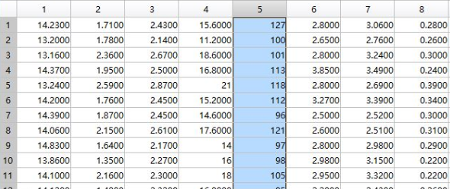
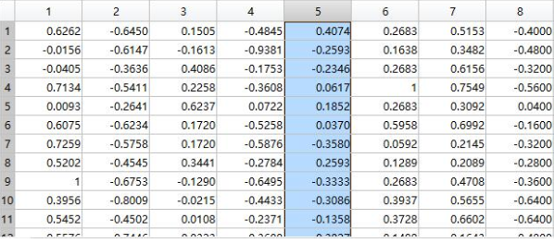
数据归一化处理的作用
对数据正式处理前,先将数据归一化处理,使其无量纲化,避免较大数值数据的变化掩盖掉小数值的变化。
如特征5的取值范围是[90,200],特征8的范围是[0,0.5], 此时如果进行分类，特征8的变化几乎可以被忽略。同时这种分布不平衡的数据还会引起训练时间长，大数值样本或是收敛受到影响等问题。
数据归一化后，数据都被映射在[-1,1]范围，利于对数据作进一步的处理。
Notes:
Wine DATA

Slide 40
数据的变换处理
根据矩阵的要求，一般将数据压缩到区间[0,1]上
平移 • 标准差变换
  经过变换后，每个变量的均值为0，标准差为1，消除了不同量纲的影响，但处理后的数据不一定在[0,1]上
其中
Notes:
在实际问题中，不同的数据一般有不同的量纲。通常需要对数据作适当的变换,为使不同的量纲也能进行比较，

Slide 41
数据的变换处理
  平移 • 极差变换
    变换后，数据都落入[0,1]范围内。

Slide 42
相似系数和距离
样本间亲疏程度的测度指标
  相似系数
    性质越接近的变量，它们的相似系数越接近于±1，而彼此无关的变量它们的相似系数则越接近于0。
    相似的为一类，不相似的为不同类；
    常用相似系数来测度变量之间的亲疏程度。
  距离
    将每个样本看作 p 维空间的一个点，并用某种度量测量点与点之间的距离，距离较近的归为一类，距离较远的点应属于不同的类。
    常用距离来测度样本之间的亲疏程度。

Slide 43
定义距离的准则
定义：第 i 个和第 j 个样本之间的距离要求满足如下四个条件
距离可以自定义，只要满足距离的条件

Slide 44
常用距离的算法
(1) 明氏距离测度
设 和
是第 i 和 j 个样本的观测值，则二者之间的距离为：
明氏距离
特别，欧氏距离
明氏距离主要缺点：
①它的值与各指标的量纲有关，则难以说清各不同计量单位变量间距离的实际意义。
②它把各个变量都同等看待，未考虑各个变量之间的相关性和重要性。

Slide 45
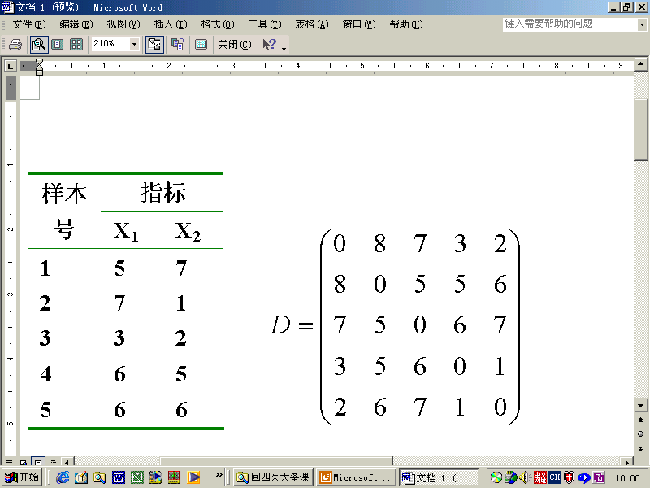
绝对值距离(曼哈顿距离)实例
d₁₂=|5-7|+|7-1|=8

Slide 46
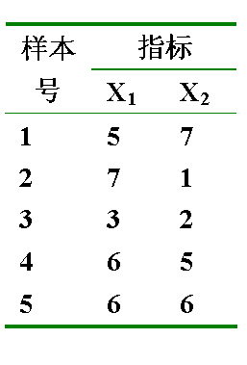
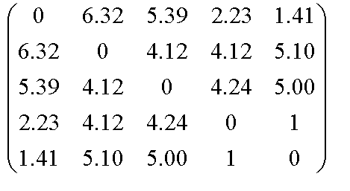
欧氏距离实例
D=

Slide 47
常用距离的算法
(2)兰氏距离
这是兰思和维廉姆斯(Lance & Williams)所给定的一种距离，其计算公式为：
兰氏距离的特点
被认为是曼哈顿距离的加权版本，通常对正向接近于0的值的变化非常敏感，而对数据 的量纲不敏感，使得它特别适合于高度偏倚的数据。
但它假设指标之间相互独立，没有考虑指标之间的相关性。

Slide 48
常用距离的算法
(3)切比雪夫距离
d_{ij} = ∨{ | x_{ik}- x_{jk} | , 1 ≤ k ≤ p}
(4)斜交空间距离
由于各变量之间往往存在着不同的相关关系，用正交空间的距离来计算样本间的距离易变形，所以可以采用斜交空间距离。
当各变量之间不相关时，斜交空间退化为欧氏距离。

Slide 49
相似系数
（1）相似系数
设 和
是第 和 个样本的观测值，则二者之间的相似
测度为:
其中
Notes:
两个样本之间相似性的度量

Slide 50
相似系数
（2）夹角余弦
夹角余弦是从向量集合的角度所定义的一种测度变量之间亲疏程度的相似系数。
设在n维空间的向量(变量)
Notes:
两个特征的相似关系度量

Slide 51
距离和相似系数选择的原则
所选择的亲疏测度指标在实际应用中应有明确的意义
  如在经济变量分析中，常用相关系数表示经济变量之间的亲疏程度。
亲疏测度指标的选择要综合考虑已对样本观测数据实施了的变换方法和将要采用的聚类分析方法。
  如在标准化变换之下，夹角余弦实际上就是相关系数；
  如若在进行聚类分析之前已经对变量的相关性作了处理，则通常就可采用欧氏距离，而不必选用斜交空间距离。
  此外，所选择的亲疏测度指标还须和所选用的聚类分析方法一致。
    如聚类方法若选用离差平方和法，则距离只能选用欧氏距离。

Slide 52
距离和相似系数选择的原则
适当地考虑计算工作量的大小
  如对大样本的聚类问题，不适宜选择斜交空间距离，因计算工作量太大。
  样本间或变量间亲疏测度指标的选择是一个比较复杂且带主观性的问题，应根据研究对象的特点作具体分析，以选择出合适的亲疏测度指标。
  实践中，在开始进行聚类分析时，不妨试探性地多选择几个亲疏测度指标，分别进行聚类，然后对聚类分析的结果进行对比分析，以确定出合适的亲疏测度指标。

Slide 53
至此，我们已经可以根据所选择的距离构成样本点间的距离表
 |  |  | …
 | 0 |  | …
 |  | 0
┇ | ┇ | ┇ |  | ┇
 |  |  | … | 0

Slide 54
将n个样本各作为一类
系统聚类法的步骤
计算n个样本两两之间的距离，构成距离矩阵
合并距离最近的两类为一新类
计算新类与当前各类的距离。再合并、计算，直至只有一类为止
画聚类图，解释

Slide 55
类与类之间的距离
1. 最短距离法
2. 最长距离法
3. 中间距离法
4. 可变法
5. 重心法

Slide 56
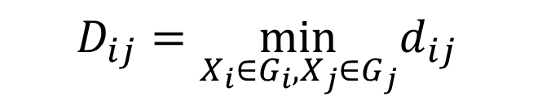
样本数据与小类、小类与小类之间的度量
1 、最短距离（Nearest Neighbor)
类类间：两类间两两样品距离最短
x₂₁•
x₁₁•
x₁₂•
x₂₂•
$$D_{ij}=\min_{X_{i}∈G_{i},X_{j}∈G_{j}}d_{ij}$$

Slide 57
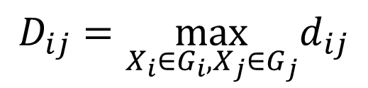
样本数据与小类、小类与小类之间的度量
2、最长距离（Furthest Neighbor ）
类类间：两类间两两样品距离最长
•
x₂₁•
x₁₁•
•
•
•
•
•
$$D_{ij}=\max_{X_{i}∈G_{i},X_{j}∈G_{j}}d_{ij}$$

Slide 58

样本数据与小类、小类与小类之间的度量
3、重心法（Centroid clustering):均值点的距离
类类间：两类重心之间的距离即均值点间的距离
•
•
$$D_{pq}=d_{{\overline{X}}_{p}{\overline{X}}_{q}}$$

Slide 59
系统聚类方法
方法：
1、按样本特征，规定样本之间的距离 ，共有 个。将所有列表记为D(0)表(对称表）。所有的样本点各自为一类。
2、选择D(0)表示最小的非零数，不妨假设 ，于是将 和 合并为一类，记为 。
3、按递推公式计算新类与其它类之间的距离。分别删除D(0)表的第p，q行和第p，q列，并新增一行和一列添上的结果，产生D(1)表。
4、在D(1)表再选择最小的非零数，重复第3步产生D(2)表。类推直至所有的样本点归为一类为止。

Slide 60
系统聚类方法
常用的种类
1、 最短距离法
  设抽取五个样本，每个样本只有一个变量，它们是1，2，3.5，7，9。用最短距离法对5个样本进行分类。
首先采用绝对距离计算距离矩阵： D(0)
0
1
0
2.5
1.5
0
6
5
3.5
0
8
7
5.5
2
0

Slide 61
系统聚类方法
常用的种类
1、 最短距离法
然后G₁ 和G₂ 被聚为新类 G₁₂，得D(1)：
0
1.5
0
5
3.5
0
7
5.5
2
0

Slide 62
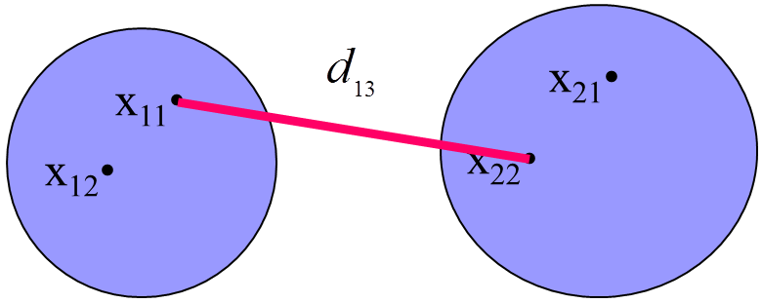
最短距离法的递推公式
假设第p类和第q类合并成第rl类，第rl类与其它各旧类的距离按最短距离法为：
|
|

Slide 63
系统聚类方法
常用的种类
1、 最短距离法
然后G₃ 和G₁₂ 被聚为新类 G₁₂₃ ，得D(2)：
 | 0
 | 3.5 | 0
 | 5.5 | 2 | 0

Slide 64
系统聚类方法
常用的种类
1、最短距离法
然后G₄ 和 G₅ 被聚为新类G₄₅ ，得D(3)：
 | 0
 | 3.5 | 0
各步聚类的结果：
(1,2) (3) (4) (5)
(1,2,3) (4) (5)
(1,2,3) (4,5)
(1,2,3,4,5)

Slide 65
系统聚类方法
常用的种类
2、最长距离法
  设抽取五个样本，每个样本只有一个变量，它们是1，2，3.5，7，9。用最长距离法对5个样本进行分类。
首先采用绝对距离计算距离矩阵： D(0)
0
1
0
2.5
1.5
0
6
5
3.5
0
8
7
5.5
2
0

Slide 66
系统聚类方法
常用的种类
2、最长距离法
然后G₁ 和 G₂ 被聚为新类 G₁₂ ，得D(1)：
0
2.5
0
6
3.5
0
8
5.5
2
0

Slide 67
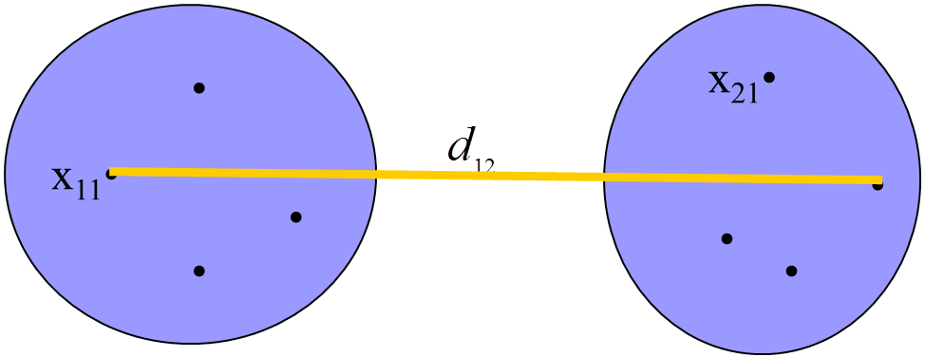
最长距离法的递推公式
假设第p类和第q类合并成第 rl 类，第 rl 类与其它各旧类的距离按最长距离法为：
|
|

Slide 68
系统聚类方法
常用的种类
2、 最长距离法
然后 G₄ 和G₅ 被聚为新类 G₄₅，得D(2)：
 | G₁₂ | G₃ | G₄₅
G₁₂ | 0
G₃ | 2.5 | 0
G₄₅ | 8.0 | 5.5 | 0
各步聚类的结果：
(1,2) (3) (4) (5)
(1,2) (3) (4,5)
(1,2,3) (4,5)
(1,2,3,4,5)

Slide 69

系统聚类方法
常用的种类
3、中间距离法
$$\frac{a−b}{2}$$
a
b
h
最短距离D_{Lp}
最长距离D_{Lq}

Slide 70
系统聚类方法
常用的种类
3、 中间距离法
  用中间距离法对5个样本进行分类。
首先采用欧氏距离计算距离矩阵： D(0)
0
1
0
6.25
2.25
0
36
25
12.25
0
64
49
30.25
4
0

Slide 71
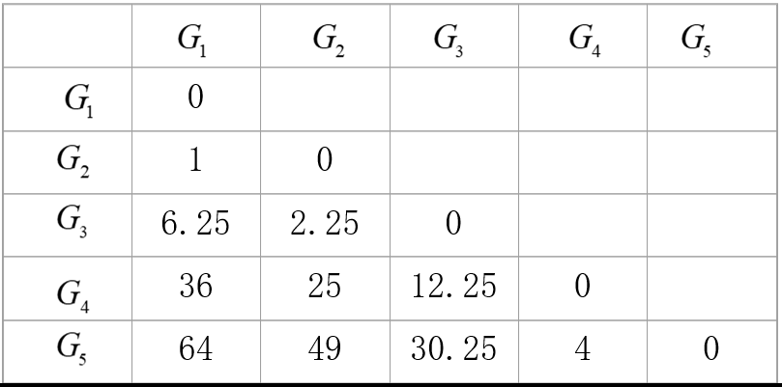
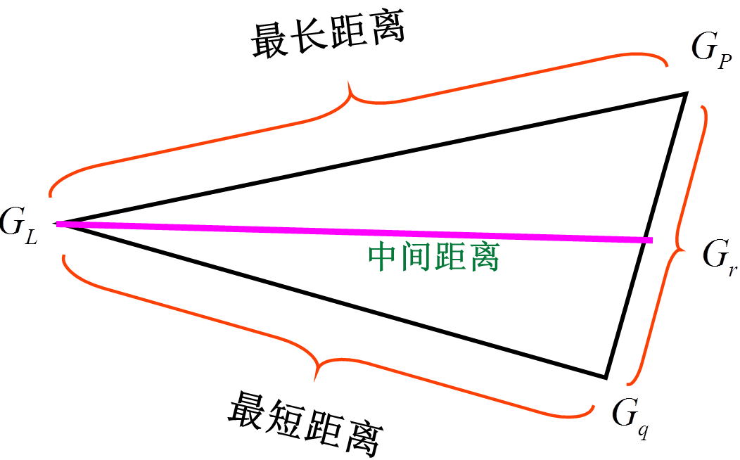
中间距离法的递推公式

Slide 72
系统聚类方法
常用的种类
3、中间距离法
然后G₁ 和 G₂ 被聚为新类G₁₂ ，得D(1)：
0
4.67
0
30.25
12.25
0
56.25
30.25
4
0

Slide 73
系统聚类方法
常用的种类
4、可变法
如果让中间距离法的递推公式前两项的系数依赖于β，则递推公式为：
用上式作为递推公式的系统聚类法称为可变法。
中间距离法

Slide 74
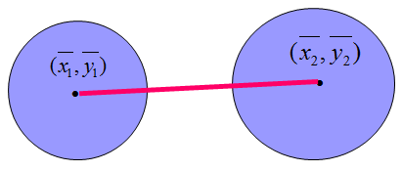
系统聚类方法
常用的种类
5、重心法(均值法)
设G_{p}和G_{q} 为两个类
分别为G_{p}和G_{q}的重心，类与类之间的距离定义为两个类重心（类内样本平均值）间的平方距离。
如果要把G_{p}和G_{q}合并为G_{r}类，则G_{r}类的样本数为n_{r}=n_{p}+n_{q}，G_{r} 类的重心为 和 的加权算术平均数：

Slide 75
系统聚类方法
确定类的个数
1、给定阈值
  给出一个合适的阈值T:要求类与类之间的距离不要超过T值。如给定T=0.35，当聚类时类间的距离已经超过了0.35，则聚类结束。
聚类准则函数：
为属于
集的样本的均值向量
最佳聚类数
c为聚类类别的数目，
为 中样本数目。
J 代表了分属于 c 个聚类类别的全部模式样本与其相应类别模式均值之间的误差平方和。
适用于各类样本密集且数目相差不多，而不同类间的样本又明显分开的情况。
Notes:
在聚类分析过程中类的个数如何来确定才合适呢？这是一个十分困难的问题，人们至今仍未找到令人满意的方法。但是这个问题又是不可回避的。下面我们介绍几种方法。

Slide 76
系统聚类方法
确定类的个数
2、F统计量
设X = (x_{ij})_{n×p}为n个元素p个指标的原始数据矩阵.
为总体样本的中心向量.
对应于λ 值的分类数为r，第 j 类的样本数为n_{j}，第 j 类的样本标记为
第 j 类样本的中心向量为

Slide 77
系统聚类方法
确定类的个数
分子: 类间样本距离
分母: 类内样本距离
2 F统计量
其中, 为总体样本的中心向量, n是总体样本数，r是类别数.
Notes:
上式为F-统计量,遵从自由度为r-1,n-r的F分布,

Slide 78
作业
习题三
17, 18, 23

